Slide 1
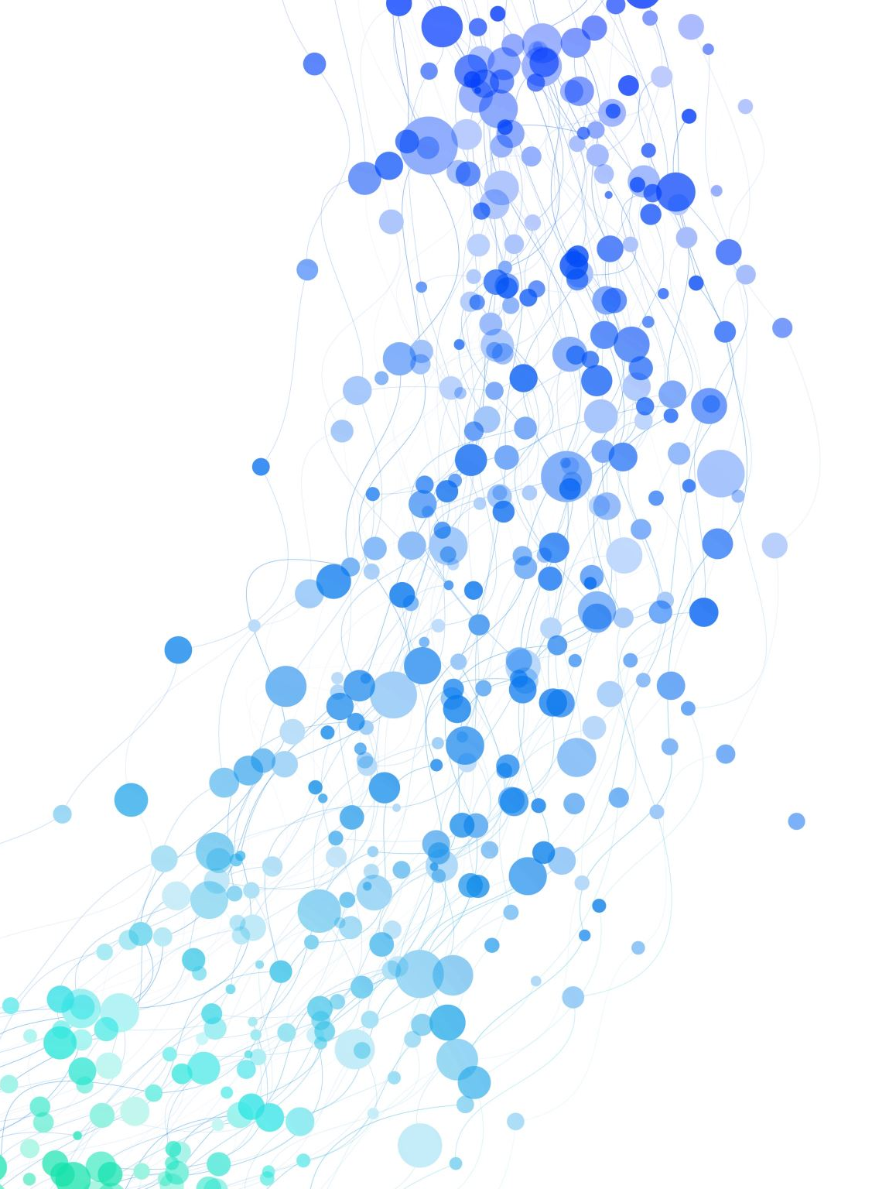
Doğal Dil İşleme
Doç. Dr. Fatih ÖZYURt

Slide 2
NLP nedir?
Doğal dil işleme (NLP), bilgisayarların insan dilini anlamasına, yorumlamasına ve manipüle etmesine yardımcı olan bir yapay zeka dalıdır.
NLP; İnsan dilinin anlamını çözmek için matematiksel ve istatistiksel yöntemler kullanır.
Günümüzde dijital ortamda her gün milyarlarca metinsel veri üretilmektedir. Sosyal medya paylaşımları, e-postalar, bloglar, haberler, ürün incelemeleri ve müşteri geri bildirimleri gibi çeşitli kaynaklardan gelen bu metinsel veriler, büyük veri (Big Data) dünyasının önemli bir parçasını oluşturur.

Slide 3
NLP nedir?
Bu verilerin miktarı kadar, çeşitliliği ve yapısal olmayan formu da analiz edilmelerini zorlaştırır.
NLP, bu verileri anlamlandırmak için kullanılan bir teknoloji olarak, metni parçalara ayırarak (örneğin, kelimelere, cümlelere), içindeki anlamı ortaya çıkarır. Bu sayede, insanlar için erişilmesi zor olan derinlemesine içgörüler elde edilebilir.
Örneğin, sosyal medya paylaşımlarından kullanıcıların genel duygu durumunu analiz etmek veya müşteri geri bildirimlerinden ürün geliştirme için öneriler çıkarmak mümkün hale gelir.

Slide 4
NLP nedir?
NLP, insan-bilgisayar etkileşimini kolaylaştırarak, kullanıcıların bilgisayarlarla doğal bir şekilde iletişim kurmasını sağlar. Geleneksel kullanıcı arayüzlerinde, kullanıcılar belirli komutları öğrenmek veya klavye-mouse gibi araçlarla iletişim kurmak zorunda kalır.
Ancak NLP sayesinde, bilgisayarlar doğal dili anlayabilir ve işleyebilir. Bu, kullanıcıların bir cihazla sanki başka bir insanla konuşuyormuş gibi etkileşime geçmesine olanak tanır.
Örneğin, bir kullanıcı akıllı bir asistan olan Siri'ye 'Bugün hava nasıl olacak?' diye sorduğunda, Siri bu talimatı anlar, hava durumu verilerini analiz eder ve kullanıcıya anlamlı bir şekilde yanıt verir. Böylece, kullanıcıların bilgisayarlarla olan etkileşimleri hem daha sezgisel hem de daha kolay hale gelir.

Slide 5
Günümüzde Kullanılan NLP Örnekleri
Google Translate: Bir dilde yazılmış bir metni diğerine çevirerek dil engellerini aşmaya yardımcı olur. NLP, bu süreçte gramer kurallarını, bağlamı ve kelime anlamlarını analiz eder.
Siri / Alexa: Kullanıcının konuşmasını anlamlandırarak, belirli talimatlara yanıt verir. NLP, bu uygulamalarda sesin metne dönüştürülmesi (speech-to-text) ve anlamın çıkarılmasında kullanılır.
ChatGPT: İnsan benzeri metinler üreterek, metin tabanlı iletişimde devrim yaratır. Kullanıcı sorularına bağlamlı ve akıllı yanıtlar sağlar.
Spam Filtreleme: E-posta içeriklerini analiz ederek, spam ya da zararlı mesajları algılar. NLP, bu analizde metin içindeki anahtar kelimeleri ve bağlamı inceler.
Müşteri Hizmetleri: Chatbot’lar sayesinde müşterilere hızlı ve otomatik destek sağlanır. NLP, kullanıcıların ifadelerini anlamak ve uygun yanıtlar üretmek için kullanılır.

Slide 6
NLP Algoritmalarının Tarihsel Gelişimi
Doğal Dil İşleme (NLP), dilin makineler tarafından anlaşılmasını sağlamak için geliştirilen tekniklerin tümüdür.
Tarih boyunca kurallardan öğrenen modellere, makine öğrenmesinden derin öğrenmeye kadar bir evrim geçirmiştir.

Slide 7
Kurallara Dayalı Yöntemler (1950-1980)
Temel Prensip: El ile yazılmış kurallar kullanılır.
Teknikler:
Regular Expressions (Regex): Örüntü tanıma.
Finite State Automata: Dil bilgisi kurallarını uygulayan sistemler.
Kullanım Alanları:
Basit dil çevirisi.
Sözcük tabanlı analizler.

Slide 8
İstatistiksel Dil İşleme (1990-2000)
Temel Prensip: Dil analizinde olasılık temelli yöntemler kullanılır.
Teknikler:
n-gram Modelleri: Kelime sıralarını analiz eder.
Hidden Markov Models (HMM): Sözcük türü etiketleme (POS tagging).
Naive Bayes: Metin sınıflandırma.
TF-IDF (Term Frequency - Inverse Document Frequency) : Önemli kelimeleri belirler.
Gelişme: Veri artışı ile doğruluk yükseldi.

Slide 9
Makine Öğrenmesi Tabanlı NLP (2000-2010)
Temel Prensip: Verilerden öğrenen makine öğrenmesi algoritmaları kullanılır.
Teknikler:
SVM (Destek Vektör Makineleri): Metin sınıflandırma.
Logistic Regression: Metin etiketleme.
Conditional Random Fields (CRF): Varlık tanıma (NER).
Kullanım Alanları:
Duygu analizi.
Adlandırılmış varlık tanıma.

Slide 10
Derin Öğrenme Tabanlı NLP (2013-2017)
Temel Prensip: İçsel dil özelliklerini öğrenmek için sinir ağları kullanılır.
Teknikler:
Word2Vec (2013): Kelime vektörleri.
LSTM: Uzun bağımlılıkları öğrenir.
Seq2Seq: Makine çevirisi.
Attention Mekanizması (2017): Odaklanma yöntemi.

Slide 11
Transformer Tabanlı Modeller (2018 - Günümüz)
Temel Prensip: Özellikle uzak kelime ilişkilerini öğrenmek için Attention Mekanizması kullanır.
Önemli Modeller:
BERT (2018): İki yönlü dil modeli.
GPT (2018): Tek yönlü dil modeli.
RoBERTa (2019): BERT'in gelişmiş hali.
T5 (2019): Metin dönüştürme modeli.
GPT-3 (2020) ve GPT-4 (2023): Geniş ölçekli dil modelleri.

Slide 12
Kronolojik Özet
Dönem | Teknoloji/Algoritma | Önemli Modeller/Yöntemler
1950-1980 | Kurallara Dayalı Yöntemler | Regex, finite state automata
1990-2000 | İstatistiksel Dil İşleme | n-gram, HMM, TF-IDF, Naive Bayes
2000-2010 | Makine Öğrenmesi Tabanlı NLP | SVM, Logistic Regression, CRF
2013-2017 | Derin Öğrenme Tabanlı NLP | Word2Vec, LSTM, RNN, Seq2Seq
2018-Günümüz | Transformer Tabanlı Modeller | BERT, GPT, T5, RoBERTa, GPT-3/4

Slide 13
Karşılaşılan Zorluklar
NLP'nin amacı, metin veya konuşma verilerinden anlam çıkarmak ve bu anlamı işlemsel hale getirmektir. Ancak, insan dilinin doğal yapısından kaynaklanan bazı zorluklar bulunmaktadır. Örneğin:
Dil Karmaşıklığı: Dillerin kuralları ve yapıları oldukça karmaşık olabilir ve çoğu zaman bu kurallar katı değildir. Aynı kelimenin birden fazla anlamı olabilir (örneğin, "bank" hem bir finans kuruluşu hem de bir parkta oturulan yer anlamına gelebilir).
Bağlam Analizi: Bir kelimenin veya cümlenin anlamı genellikle bulunduğu bağlama göre değişir. Bu da dilin doğru bir şekilde analiz edilmesini zorlaştırır.
Çok Dillilik ve Yerel Farklılıklar: Farklı dillerin ve lehçelerin yapısal farklılıkları NLP süreçlerini daha da karmaşık hale getirir.

Slide 14
NLP SÜRECİ
Doğal dil işleme süreci, bir metni anlamlı bir şekilde analiz etmek ve işlemek için yapılandırılmış bir dizi adımdan oluşur. Bu adımlar, ham veriden başlayarak, anlamlı bilgi çıkarılana kadar birbirini takip eden bir işleme zinciridir.
Temel adımlar şunlardır:
Veri Toplama
Veri Temizleme
Tokenization (Metni küçük birimlere ayırma)
Stopword’lerin Çıkarılması(durdurma kelimeleri)

Slide 15
1. Veri Toplama
Veri toplama, doğal dil işleme (NLP) sürecindeki en önemli ve temel adımdır. Bir modelin iyi sonuçlar verebilmesi, doğru ve yeterli miktarda veriyle eğitilmesine bağlıdır. Veri toplama işlemi, NLP projelerinde kullanılacak metin ya da konuşma verilerinin elde edilmesi sürecidir.
1. Metinsel Veriler:
Blog Yazıları: Çeşitli konulara odaklanan, geniş bir kelime dağarcığı içeren içerikler.
Haber Makaleleri: Dilin resmi ve yapılandırılmış kullanımını içeren kaynaklar.
Sosyal Medya Paylaşımları: Daha serbest, gündelik dil ve argoların yoğun olduğu veri.
Akademik Yayınlar: Teknik ve profesyonel terimlerin bolca bulunduğu metinler.
2. Konuşma Verileri:
Telefon Görüşmeleri: Doğal, günlük konuşma tarzını içeren veriler.
Podcast Kayıtları: Dilin geniş bir yelpazede nasıl kullanıldığını gösteren çeşitli sesli içerikler.
Sesli Asistan Verileri: Kullanıcıların cihazlarla doğal dilde nasıl etkileşim kurduğuna dair örnekler.

Slide 16
1. Veri Temizleme
Veri temizleme, doğal dil işleme (NLP) projelerinin en kritik adımlarından biridir. Çünkü ham veriler genellikle dağınık, düzensiz ve model için doğrudan kullanılamaz durumdadır. Bu adımda veriler, analiz edilebilir ve anlamlı hale getirilir.
Hatalı Veriler: Gerçek dünyadan toplanan metin verileri sıklıkla yazım hataları, eksik bilgiler veya tekrarlayan kelimeler içerir.
Örneğin: "Merhaba!!! Bugün güün çok güzle!!" gibi bir metin model için yanıltıcı olabilir.
Gürültü (Noise):Verilerde emoji, özel karakter, fazla noktalama işareti gibi gereksiz öğeler bulunabilir. Model, bu tür gereksiz bilgilerle karşılaştığında önemli detayları kaçırabilir.
Standartlaştırma İhtiyacı: Metinler farklı formatlarda ya da stillerde olabilir (örneğin, büyük-küçük harf farkları). Bunlar, metinlerin analizinde tutarsızlıklara yol açabilir.

Slide 17

Veri Temizleme Örneği
Ham veri:
Adım 1: Gereksiz Karakterlerin Çıkarılması:
Adım 2: Büyük/Küçük Harf Dönüşümü:
Adım 4 - Stopword Çıkarımı (isteğe bağlı):

Slide 18
2. Tokenization (Metni Küçük Birimlere Ayırma)
Tokenization, doğal dil işleme (NLP) projelerinin temel yapı taşlarından biridir. Bir metni, kelime veya cümle gibi küçük ve anlamlı birimlere bölerek bilgisayarların dil üzerinde işlem yapmasını kolaylaştırır. Bu işlem, metinlerin analiz edilebilir hale getirilmesi için başlangıç adımıdır.
Bilgisayarlar, insan diliyle yazılmış metinleri doğal haliyle anlayamaz. Bunun nedeni, insan dilinin içerdiği karmaşıklık, bağlam bağımlılığı ve esnek yapıdır. Örneğin, "Bugün hava güzel" cümlesi bir insan için basit bir anlam taşırken, bir bilgisayar için bu cümlenin anlamını çözmek oldukça karmaşıktır.
Bu süreçte tokenization, yani metni kelime, cümle veya alt birimlere ayırma işlemi devreye girer. Bu dönüşüm, bilgisayarların metni anlamlandırma sürecindeki ilk ve en önemli adımdır. Tokenization sayesinde, bilgisayarlar metni daha basit bir formatta işleyebilir hale gelir.

Slide 19

Tokenization - Örnek
Ham metin:
Adım 1 - Kelime Bazlı Tokenization:
Adım 2: Stopword Çıkarımı:
Tokenize edilen bu metin, artık duygu analizi, kelime frekansı veya bağlam analizi gibi işlemler için hazır hale gelir. Örneğin, bu metnin "güzel" kelimesini içermesi, pozitif bir duygu içerdiğini gösterebilir.

Slide 20
3. Stopword’lerin Çıkarılması
Stopword, doğal dil işleme (NLP) süreçlerinde, dilin yapısında sıklıkla kullanılan ancak analiz açısından fazla bilgi taşımayan kelimelerdir. Bu kelimeler, cümlenin dil bilgisi açısından anlamlı bir yapıya sahip olmasını sağlar ancak metnin içeriksel anlamı üzerinde çok az etkileri vardır. Örneğin:
Türkçe'de: "ve", "de", "ama", "bir", "çok", "mi", "ile".
İngilizce'de: "and", "the", "is", "in", "at", "on".
Bu kelimeler, metin analizinde genellikle çıkarılarak daha anlamlı kelimeler üzerinde odaklanılır.
Stopword’ler çıkarıldığında, metin daha az kelime içerir ve analiz edilmesi daha hızlı hale gelir.
Stopword’ler metin analizinde, sıkça tekrarlandıkları için sonuçları yanıltabilir. Çıkarıldıklarında, metindeki önemli kelimelerin frekansı daha net analiz edilir.

Slide 21


Stopword’lerin Çıkarılması – Örnek
Ham metin:
Tokenization İşlemi Uygulanır:
Stopword’ler Çıkarılır:

Slide 22
3. Stopword’lerin Çıkarılması
Dikkat Edilmesi Gerekenler
Her Kelime Stopword Olmaz: Bazı kelimeler, stopword gibi görünebilir ancak analiz için önemli olabilir. Örneğin, "çok" kelimesi, bazı bağlamlarda duygu yoğunluğunu gösterebilir.
Dil Özelliklerine Dikkat: Türkçe gibi eklemeli dillerde, bir kelimenin stopword olup olmadığı bağlama göre değişebilir. Örneğin, "de" kelimesi bağlaç olarak çıkarılabilir ancak "evde" kelimesinin içinde anlam taşır.
Sonuç olarak; Stopword’lerin çıkarılması, doğal dil işleme süreçlerinde verimliliği artıran, anlamlı kelimelere odaklanmayı sağlayan bir adımdır. Bu işlem sayesinde metinler daha sade hale gelir ve analiz süreçleri daha doğru sonuçlar verir. Özellikle büyük veri setlerinde, stopword’lerin çıkarılması işlem süresini önemli ölçüde kısaltır ve modelin performansını artırır.

Slide 23
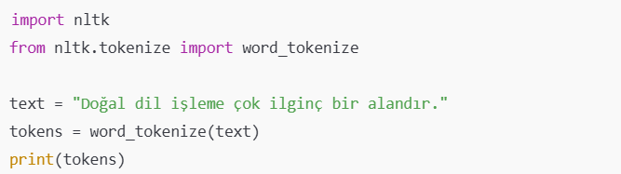
Doğal Dil İşlemede Temel Araçlar ve Frameworkler
NLTK (Natural Language Toolkit):
Python tabanlı bir kütüphane olup, doğal dil işlemenin temel adımları için kullanılır. Tokenization, stopword çıkarma ve POS (Part-of-Speech) etiketleme gibi işlemler için kapsamlı araçlar içerir.
Örnek Kullanım:
Çıktı: ['Doğal', 'dil', 'işleme', 'çok', 'ilginç', 'bir', 'alandır', '.']

Slide 24
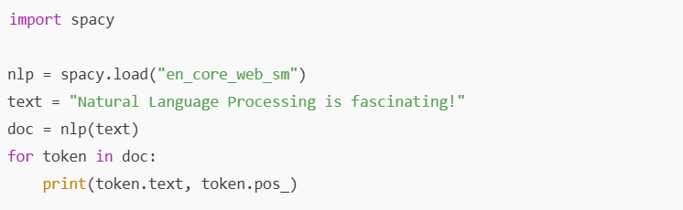
Doğal Dil İşlemede Temel Araçlar ve Frameworkler
SPACY:
Daha hızlı ve modern bir NLP kütüphanesi. Büyük veri kümelerinde yüksek performanslı işlemler sağlar. Özellikle endüstriyel projelerde tercih edilir.
Örnek Kullanım:
Özellik | SpaCy | NLTK
Amaç | Üretim odaklı, hızlı NLP | Akademik, detaylı NLP
Dil Modelleri | Önceden eğitilmiş modeller | Önceden eğitilmiş sınırlı
Kullanım Kolaylığı | Daha basit ve hızlı | Modüler ama karmaşık
Hız | Çok hızlı | Görece daha yavaş

Slide 25
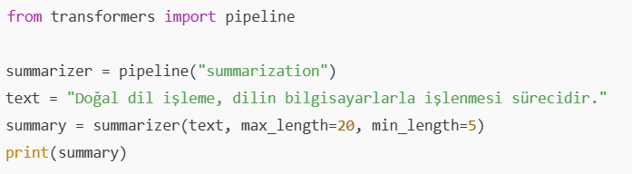
Doğal Dil İşlemede Temel Araçlar ve Frameworkler
Hugging Face Transformers::
Gelişmiş dil modellerini (ör. BERT, GPT) kolayca kullanabilmek için tasarlanmıştır. Özellikle derin öğrenme temelli NLP uygulamalarında popülerdir.
Örnek Kullanım:

